Slide 1
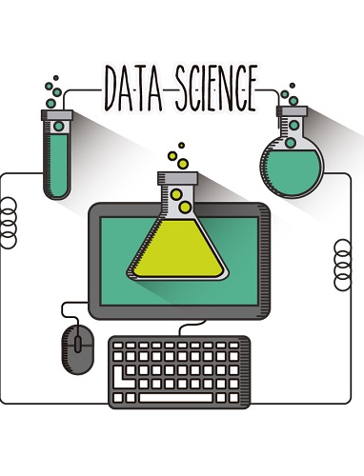
Wat zijn de meest populaire data science tools?
Excel: toegankelijke maar ook eenvoudige tool waar d.m.v. meerdere ingebouwde functies een data-analyse mee gedaan kan worden.
Google Analytics: geeft inzicht in het gedrag van je website.
Power BI: een interactieve omgeving om zelf je eigen data-analyse te kunnen doen.
Apache Spark: een snelle en schaalbare big data-analyse tool.
R: een populaire programmeertaal voor data science met als kwaliteit statistische analyse.
Jupyter Notebook: een interactieve omgeving voor het uitvoeren van data-analyse en -visualisatie.
Python: een populaire programmeertaal die veel wordt gebruikt voor data-analyse en machine learning.
SQL: een taal voor het beheren van databases die veel wordt gebruikt voor het verkrijgen van data voor analyse.

